Slide 1
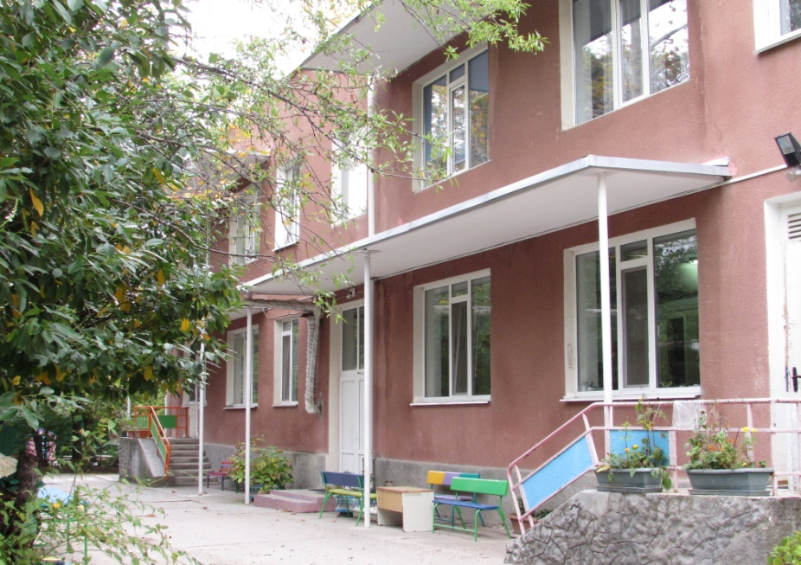
ГБОУ ДПО РК
IV НАУЧНО-МЕТОДИЧЕСКАЯ КОНФЕРЕНЦИЯ
«Финансовая грамотность в системе образования Республики Крым»
СЕКЦИЯ № 3. «Формирование основ финансовой грамотности у детей дошкольного возраста»
КРИППО
«Формирование предпосылок финансовой грамотности детей
дошкольного возраста посредством проектной
деятельности»
Абдураманова Виктория Викторовна, воспитатель МБДОУ № 22 «Росинка» городской округ Ялта Республики Крым

Slide 2
ГБОУ ДПО РК
IV НАУЧНО-МЕТОДИЧЕСКАЯ КОНФЕРЕНЦИЯ
«Финансовая грамотность в системе образования Республики Крым»
СЕКЦИЯ № 3. «Формирование основ финансовой грамотности у детей дошкольного возраста»
КРИППО
Задачи экономического воспитания в соответствии с ФГОС ДО
Создать благоприятные условия для экономического воспитания детей в соответствии с их возрастными и индивидуальными особенностями.
Расширить знания о значении финансовой грамотности; актуализировать и расширить
знания педагогов и родителей в области экономики и финансовой грамотности.
Развивать умения правильно анализировать и своевременно использовать опыт в финансовой сфере.
Повышать компетентность родителей (законных представителей) в вопросах финансовой грамотности.
Формировать общую культуру личности детей дошкольного возраста.
Создать положительный образ финансово грамотного человека.

Slide 3
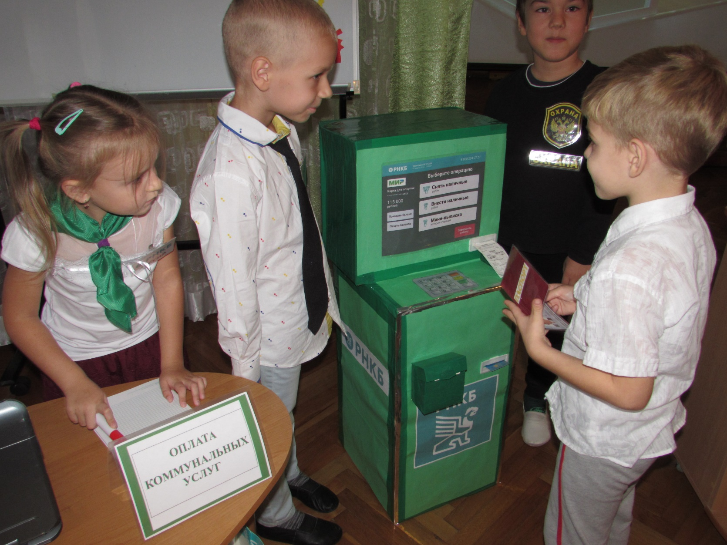
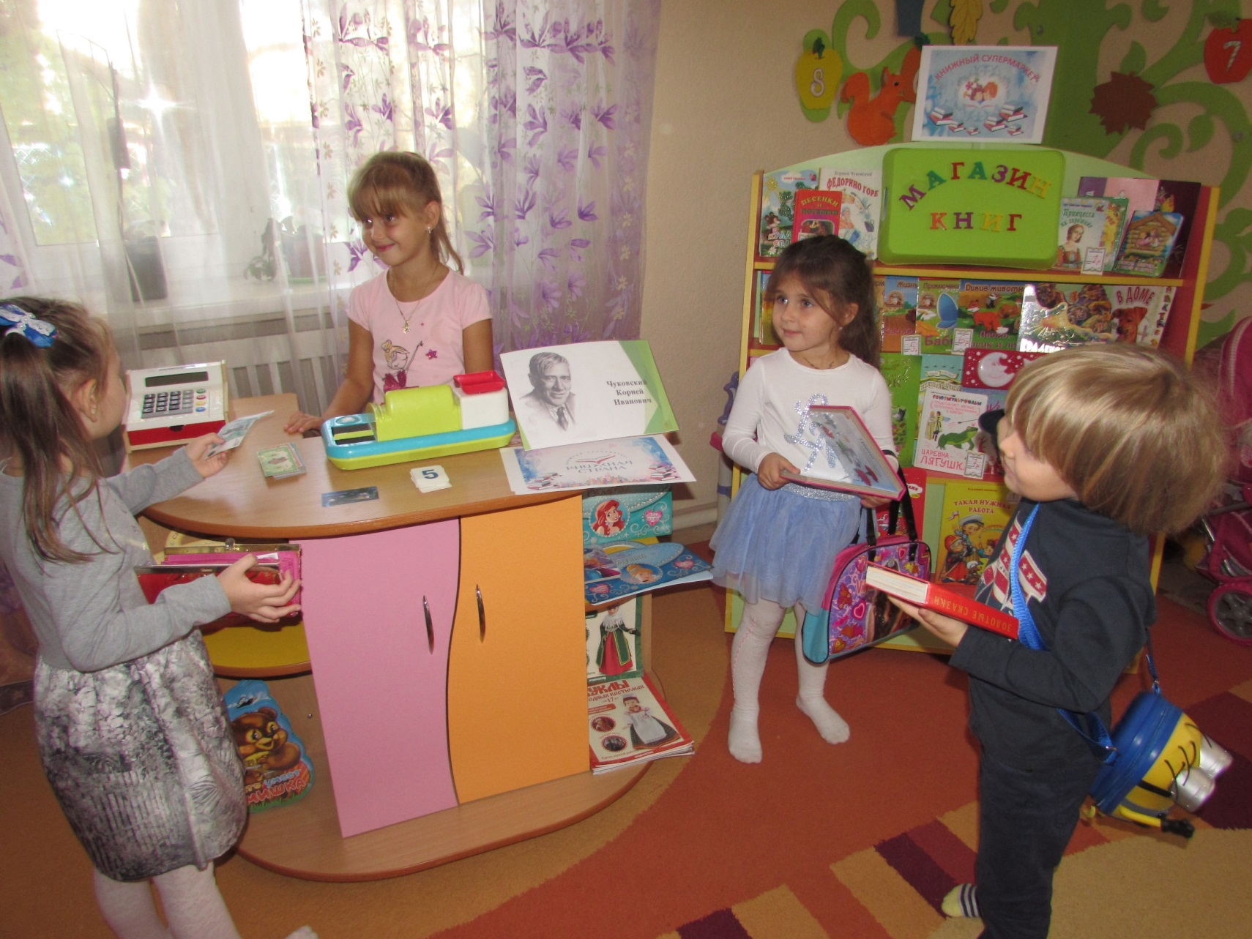
ГБОУ ДПО РК
IV НАУЧНО-МЕТОДИЧЕСКАЯ КОНФЕРЕНЦИЯ
«Финансовая грамотность в системе образования Республики Крым»
СЕКЦИЯ № 3. «Формирование основ финансовой грамотности у детей дошкольного возраста»
КРИППО
Образовательный проект
«Формирование предпосылок финансовой грамотности дошкольников через проектную деятельность»
Цель проекта:
содействие формированию первичных социальных компетенций воспитанников в сфере личных и семейных финансов
Ключевая идея проекта: финансовая грамотность как составляющая социальной компетентности детей дошкольного возраста

Slide 4
ГБОУ ДПО РК
IV НАУЧНО-МЕТОДИЧЕСКАЯ КОНФЕРЕНЦИЯ
«Финансовая грамотность в системе образования Республики Крым»
СЕКЦИЯ № 3. «Формирование основ финансовой грамотности у детей дошкольного возраста»
КРИППО
Для достижения поставленных задач использован метод планирования SWOT-анализ
Достаточные знания теории и методики;
Высокий уровень подготовки детей;
Педагогический опыт;
Внедрение инновационных технологий
Высокий рейтинг ДОУ
Недостаточная инициативность и самостоятельность;
Необходимость постоянной методической поддержки
Сильные стороны
Слабые стороны
Возмож- ности
Угрозы
Создание единого информационного пространства;
Заинтересованность сторон в оказании качественных образовательных услуг
Вероятные изменения потребностей родителей (законных представителей) -заказчиков образовательных услуг

Slide 5
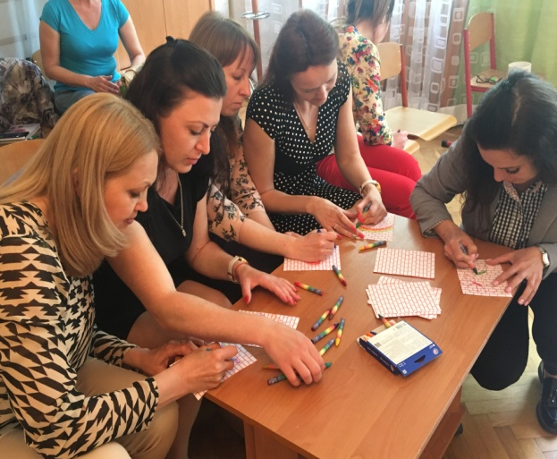
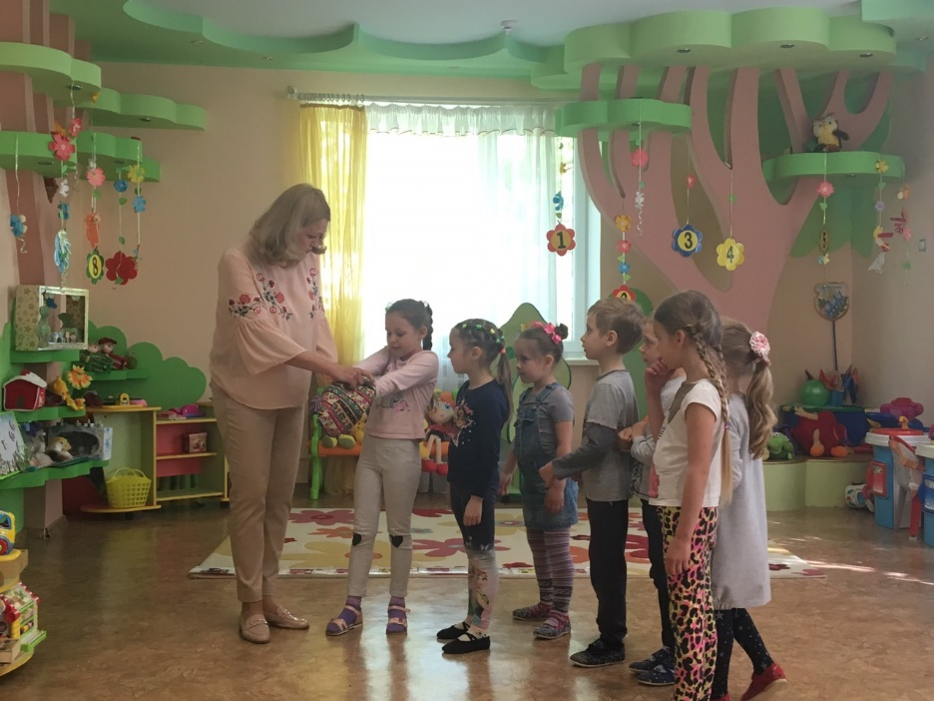
ГБОУ ДПО РК
IV НАУЧНО-МЕТОДИЧЕСКАЯ КОНФЕРЕНЦИЯ
«Финансовая грамотность в системе образования Республики Крым»
СЕКЦИЯ № 3. «Формирование основ финансовой грамотности у детей дошкольного возраста»
КРИППО
Участники проекта
Педагоги
Родители (законные представители)
Дети
Прогнозируемый результат реализации проекта
Прогнозируемый результат реализации проекта
Совершенствование у педагогических работников компетенций, обеспечивающих повышение уровня финансовой грамотности детей дошкольного возраста
Повышение финансовой культуры родителей в проблеме взаимодействия с детьми по экономическим вопросам.
Приобретение первичного экономического опыта

Slide 6
ГБОУ ДПО РК
IV НАУЧНО-МЕТОДИЧЕСКАЯ КОНФЕРЕНЦИЯ
«Финансовая грамотность в системе образования Республики Крым»
СЕКЦИЯ № 3. «Формирование основ финансовой грамотности у детей дошкольного возраста»
КРИППО

Slide 7
ГБОУ ДПО РК
IV НАУЧНО-МЕТОДИЧЕСКАЯ КОНФЕРЕНЦИЯ
«Финансовая грамотность в системе образования Республики Крым»
СЕКЦИЯ № 3. «Формирование основ финансовой грамотности у детей дошкольного возраста»
КРИППО
Проект«Дошкольная экономика»
Проектная линия: Дети

Slide 8
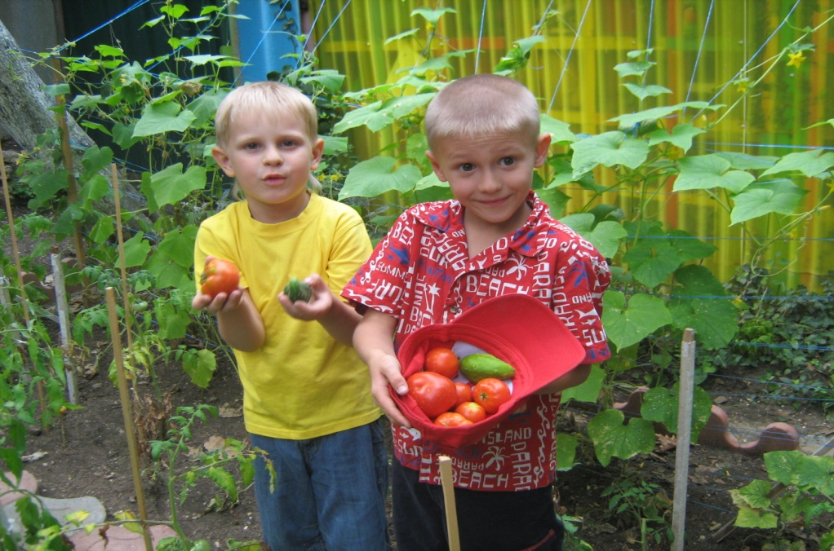
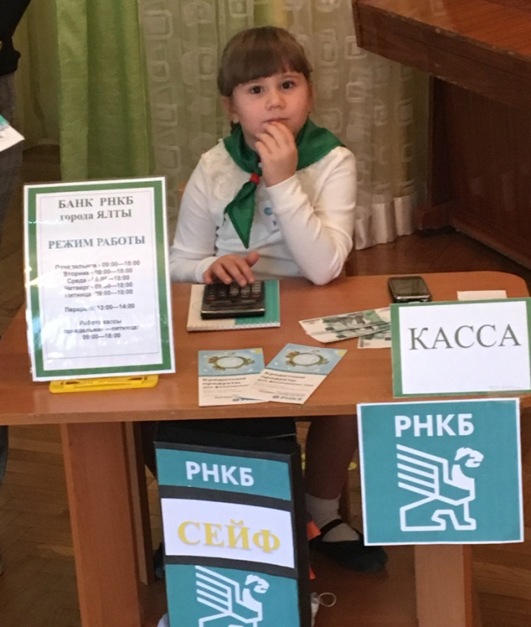
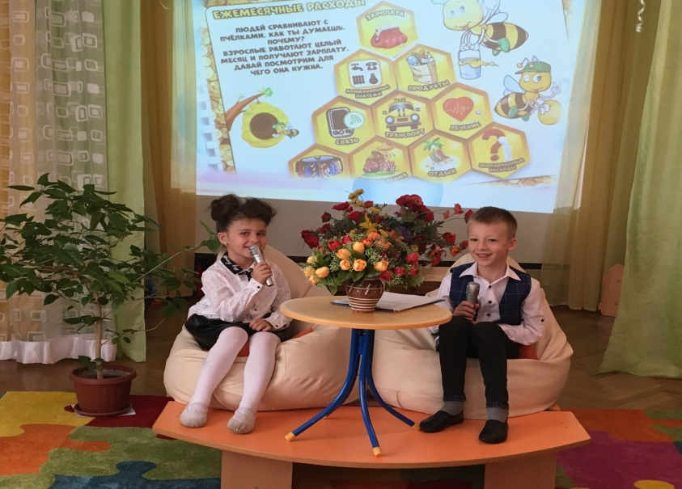
ГБОУ ДПО РК
IV НАУЧНО-МЕТОДИЧЕСКАЯ КОНФЕРЕНЦИЯ
«Финансовая грамотность в системе образования Республики Крым»
СЕКЦИЯ № 3. «Формирование основ финансовой грамотности у детей дошкольного возраста»
КРИППО
Проект«Дошкольная экономика»
Проектная линия: Дети
Образовательный курс для детей по приобретению финансовой грамотности, элементарных экономических знаний и первичного опыта социально-экономических ролей через игровую и трудовую деятельность
Формы работы
с детьми
Ситуационные задачи. Мастерская. Викторины и конкурсы. Театрализованные интерактивные мини-постановки. Моделирование. Технологии:
«Клубный час»,
ТРИЗ.
Поисково-исследовательский проект
«Мы – предприниматели!»
Сюжетно-ролевая
игра
«Банк»
Интервью в телестудии
«Росинка» «Что такое деньги?»

Slide 9
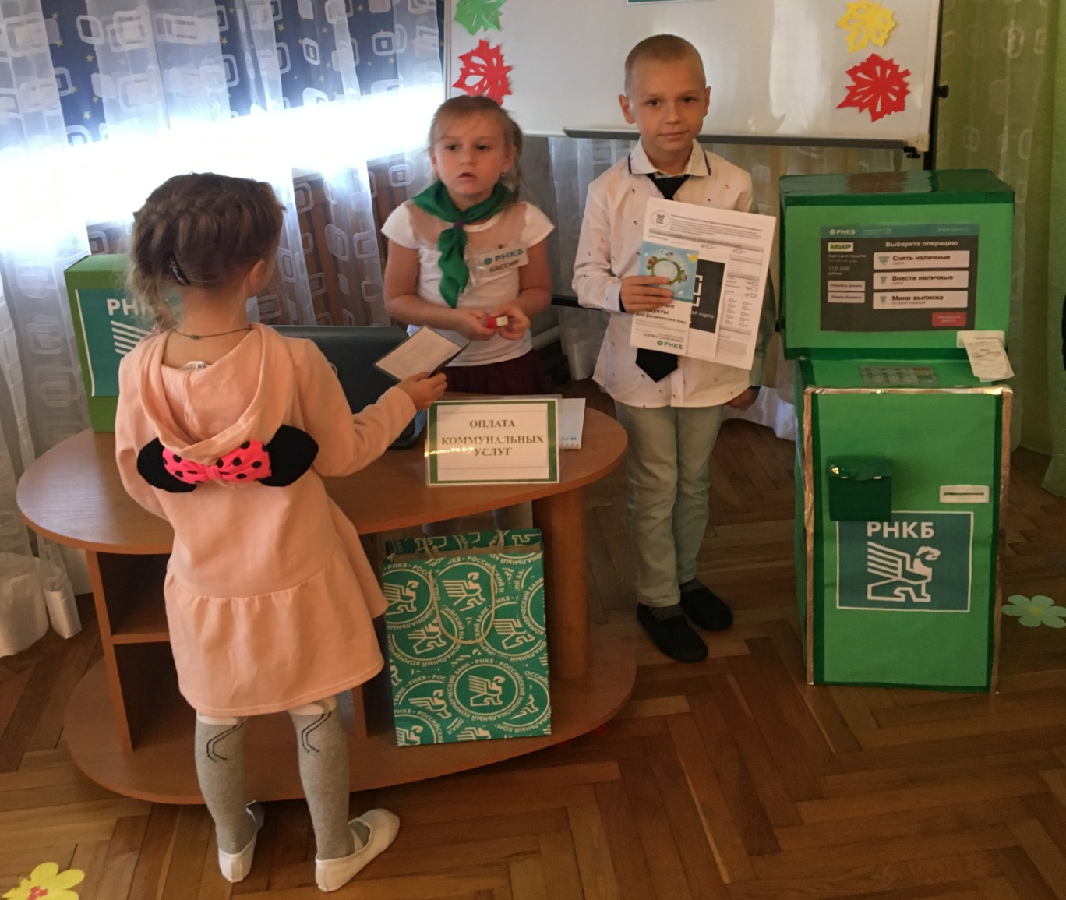
ГБОУ ДПО РК
IV НАУЧНО-МЕТОДИЧЕСКАЯ КОНФЕРЕНЦИЯ
«Финансовая грамотность в системе образования Республики Крым»
СЕКЦИЯ № 3. «Формирование основ финансовой грамотности у детей дошкольного возраста»
КРИППО
Проект«Дошкольная экономика»
Проектная линия: Дети
Сюжетно-ролевая игра
«Банк»

Slide 10
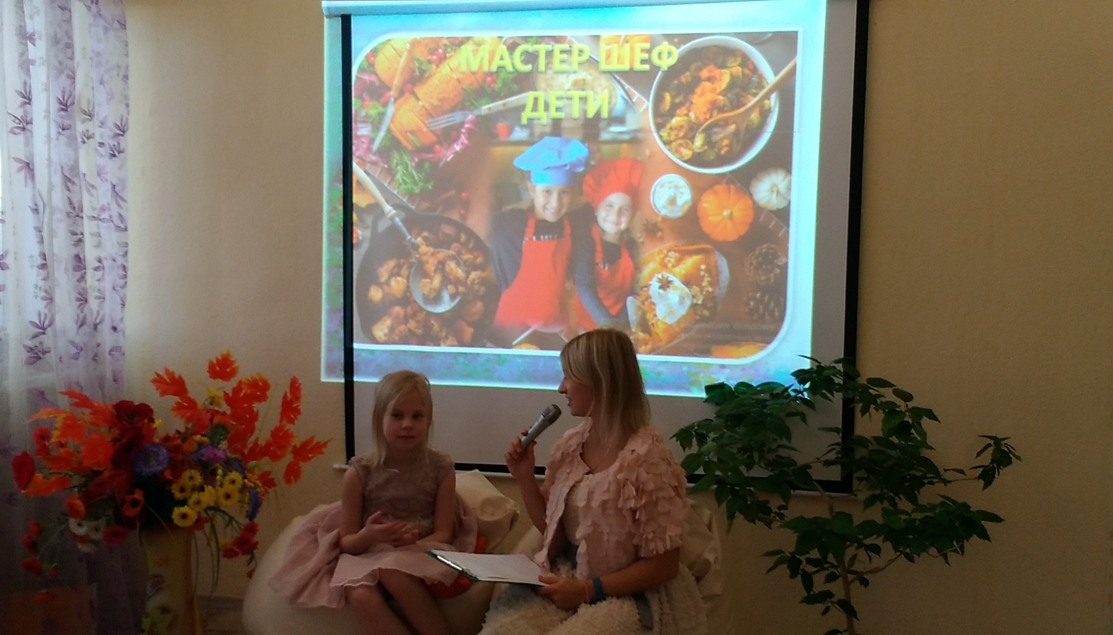
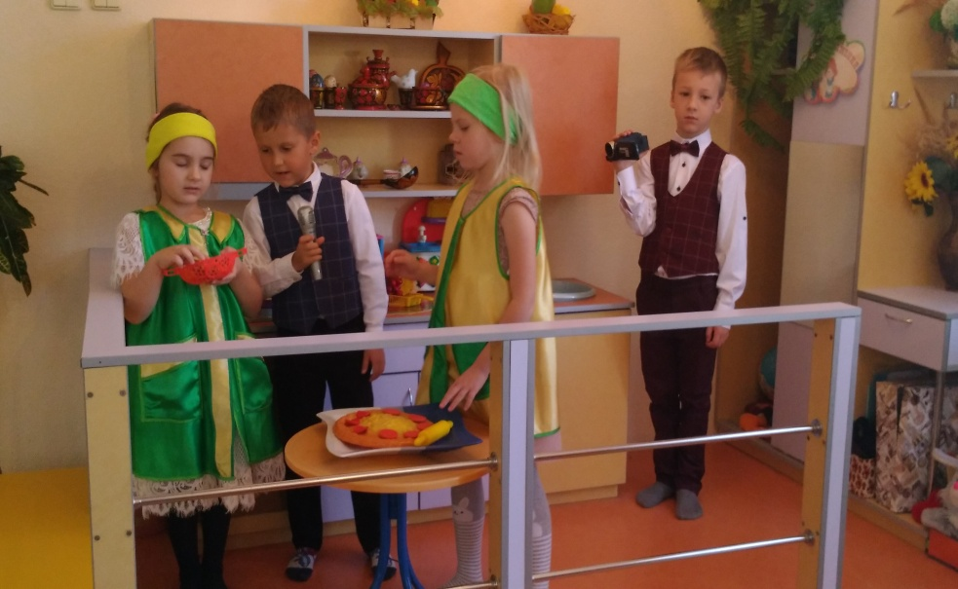
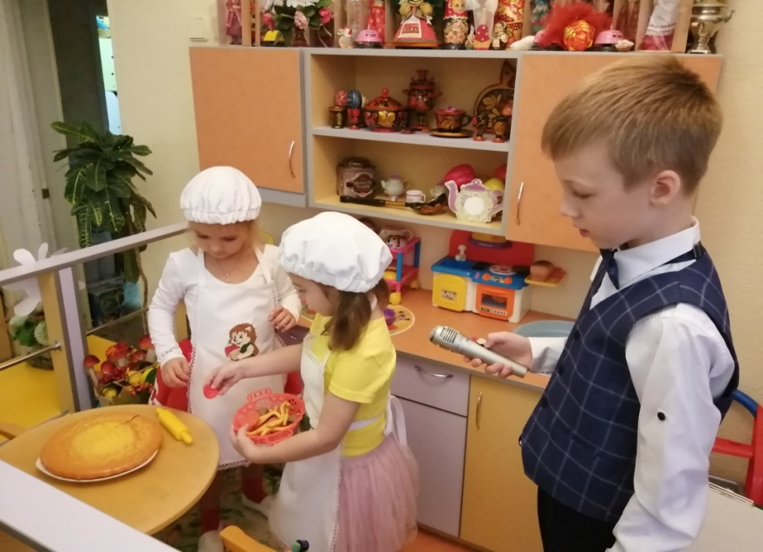
ГБОУ ДПО РК
IV НАУЧНО-МЕТОДИЧЕСКАЯ КОНФЕРЕНЦИЯ
«Финансовая грамотность в системе образования Республики Крым»
СЕКЦИЯ № 3. «Формирование основ финансовой грамотности у детей дошкольного возраста»
КРИППО
Проект «Дошкольная экономика»
Поисково-исследовательский проект
«Мы – предприниматели!»
Телепередача телестудии «Росинка»«МастерШеф.Дети»

Slide 11
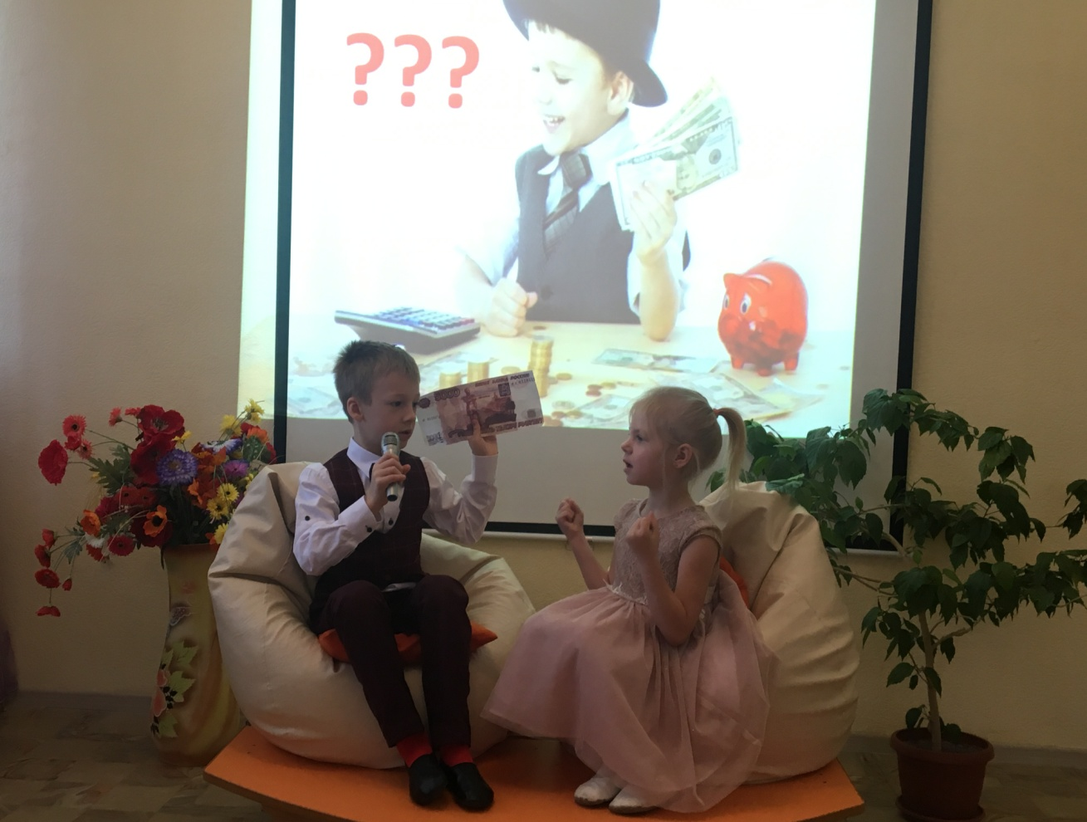
ГБОУ ДПО РК
IV НАУЧНО-МЕТОДИЧЕСКАЯ КОНФЕРЕНЦИЯ
«Финансовая грамотность в системе образования Республики Крым»
СЕКЦИЯ № 3. «Формирование основ финансовой грамотности у детей дошкольного возраста»
КРИППО
Проект«Дошкольная экономика»
Проектная линия: Дети
Игры-спутники
Телепередачи:
«Мастер-шеф», «Дети и деньги»,
«В гостях у сказки», «Город будущего».
Реклама продукции (Ателье «Золушка», «Пиццерия», «Салон связи», «Дом мод»).
Интервью сотрудников предприятий (Туристическое агенство «ЯлосТур», Банк).
Развивающая предметно-игровая среда:
компьютеры, видеокамера, планшет, микрофон, телефон, рация, «хлопушка», символика различных программ, костюмы, элементы костюмов, элементы интерьера, декорации, логотип передачи.
Взаимодействие с родителями
Создание видеосюжетов для телепередач
Телестудия «Росинка-ТВ»

Slide 12
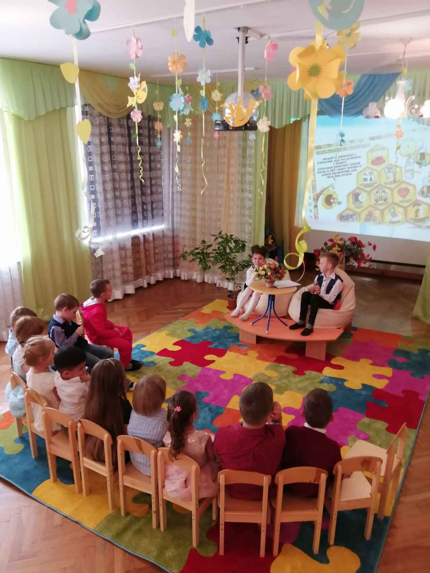
ГБОУ ДПО РК
IV НАУЧНО-МЕТОДИЧЕСКАЯ КОНФЕРЕНЦИЯ
«Финансовая грамотность в системе образования Республики Крым»
СЕКЦИЯ № 3. «Формирование основ финансовой грамотности у детей дошкольного возраста»
КРИППО
Проект«Дошкольная экономика»
Проектная линия: Дети
Ток-шоу
«ОТКУДА БЕРУТСЯ ДЕНЬГИ?»

Slide 13
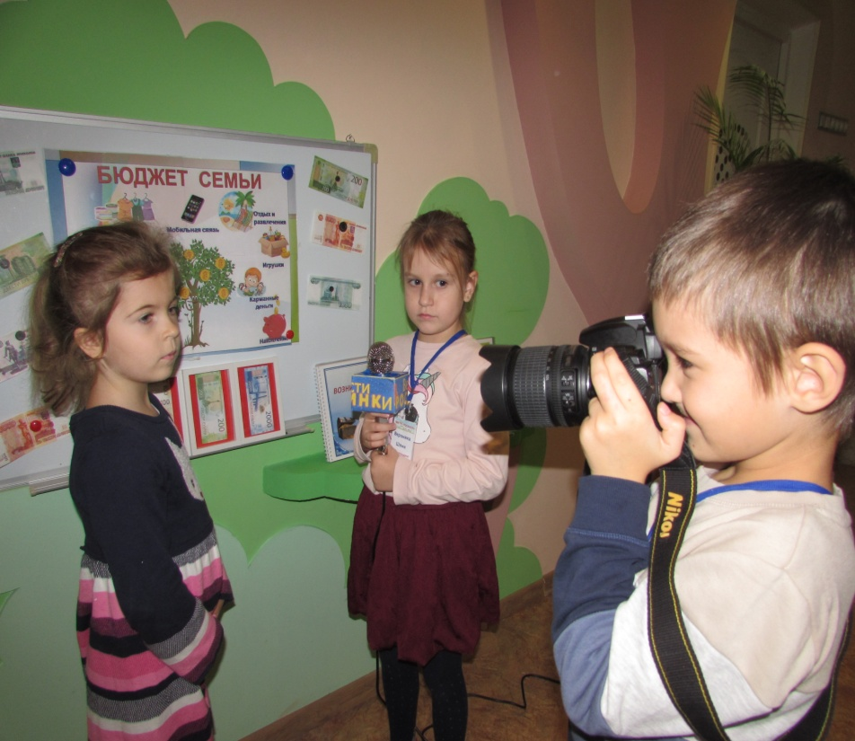
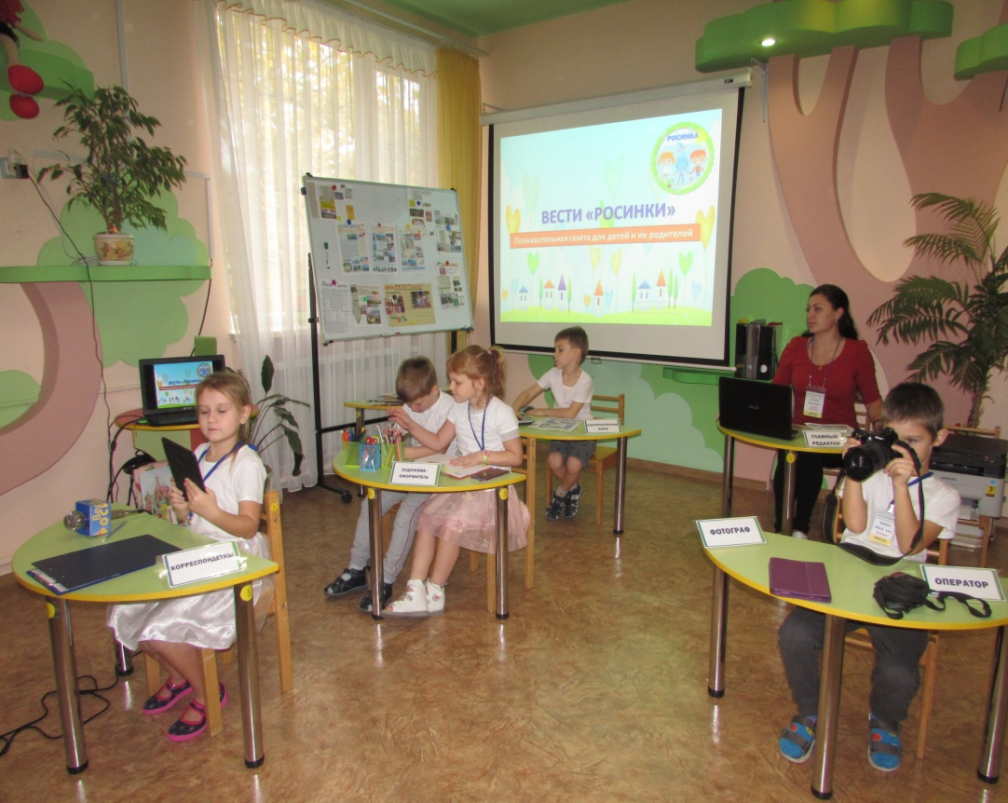
ГБОУ ДПО РК
IV НАУЧНО-МЕТОДИЧЕСКАЯ КОНФЕРЕНЦИЯ
«Финансовая грамотность в системе образования Республики Крым»
СЕКЦИЯ № 3. «Формирование основ финансовой грамотности у детей дошкольного возраста»
КРИППО
Проект«Дошкольная экономика»
Проектная линия: Дети
Выпуск газеты
Изготовление буклетов
Реклама продукции
Выпуск детских книг

Slide 14
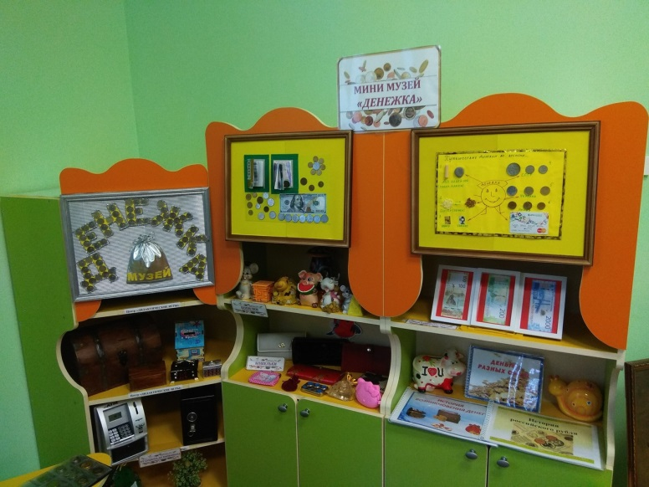
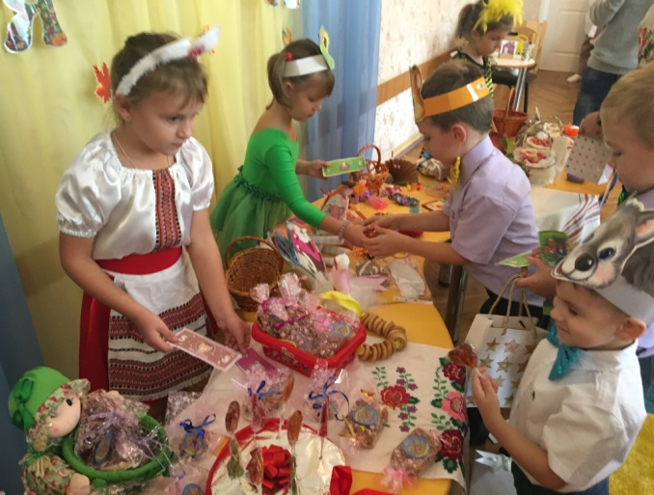
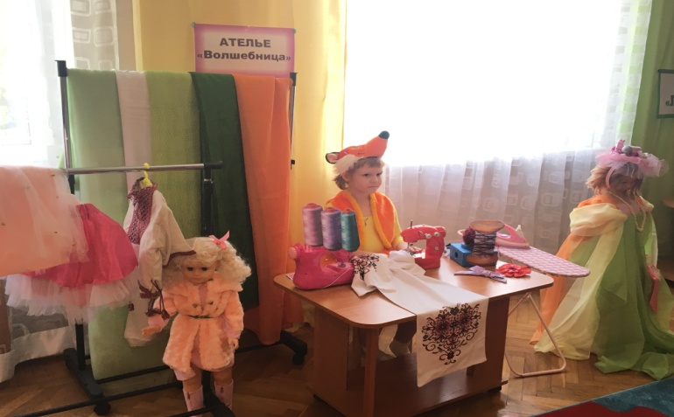
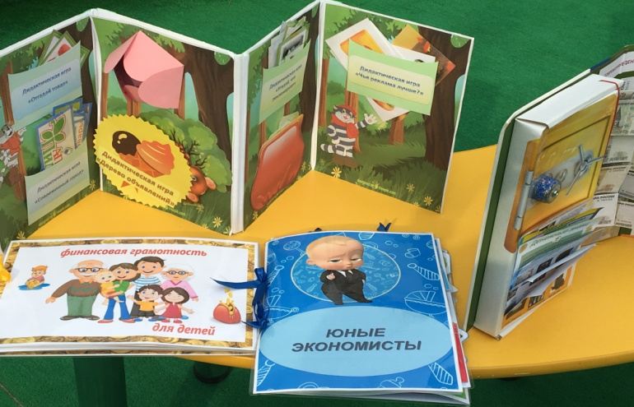
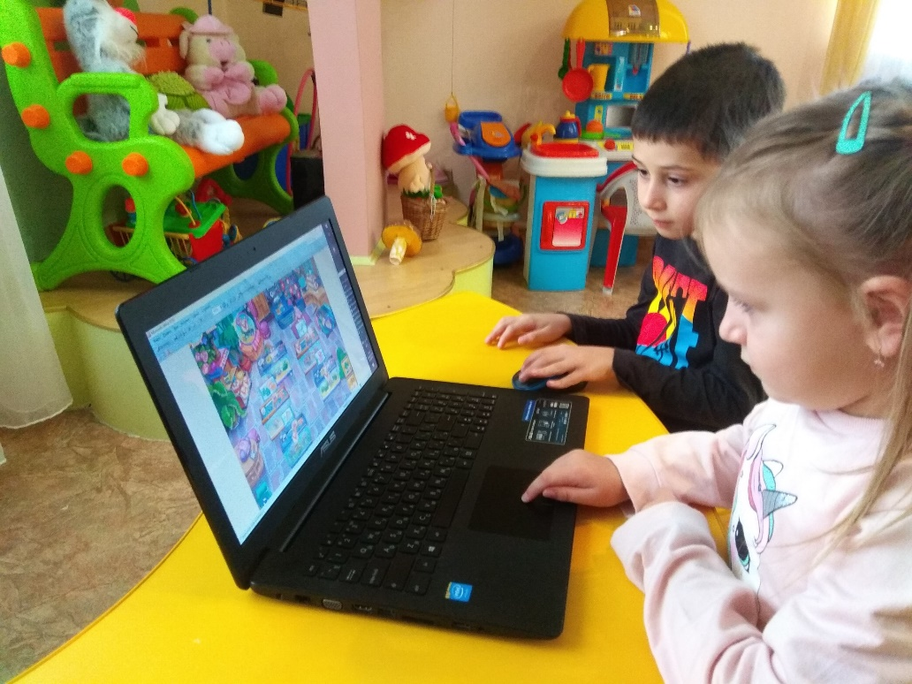
ГБОУ ДПО РК
IV НАУЧНО-МЕТОДИЧЕСКАЯ КОНФЕРЕНЦИЯ
«Финансовая грамотность в системе образования Республики Крым»
СЕКЦИЯ № 3. «Формирование основ финансовой грамотности у детей дошкольного возраста»
Проект «Финансовая азбука»
КРИППО
Проектная линия: Развивающая предметно-пространственная среда
Насыщение
развивающей среды экономическим содержанием: центры детской активности, сюжетно-ролевые игры, дидактические игры, пособия, литература - отражающие
в среде экономические понятия.

Slide 15
ГБОУ ДПО РК
IV НАУЧНО-МЕТОДИЧЕСКАЯ КОНФЕРЕНЦИЯ
«Финансовая грамотность в системе образования Республики Крым»
СЕКЦИЯ № 3. «Формирование основ финансовой грамотности у детей дошкольного возраста»
КРИППО
Проект «Финансовая азбука»
Проектная линия: Развивающая предметно-пространственная среда
Центры
детской
активности
Ателье «Золушка»
Аптека «Неболейка»

Slide 16
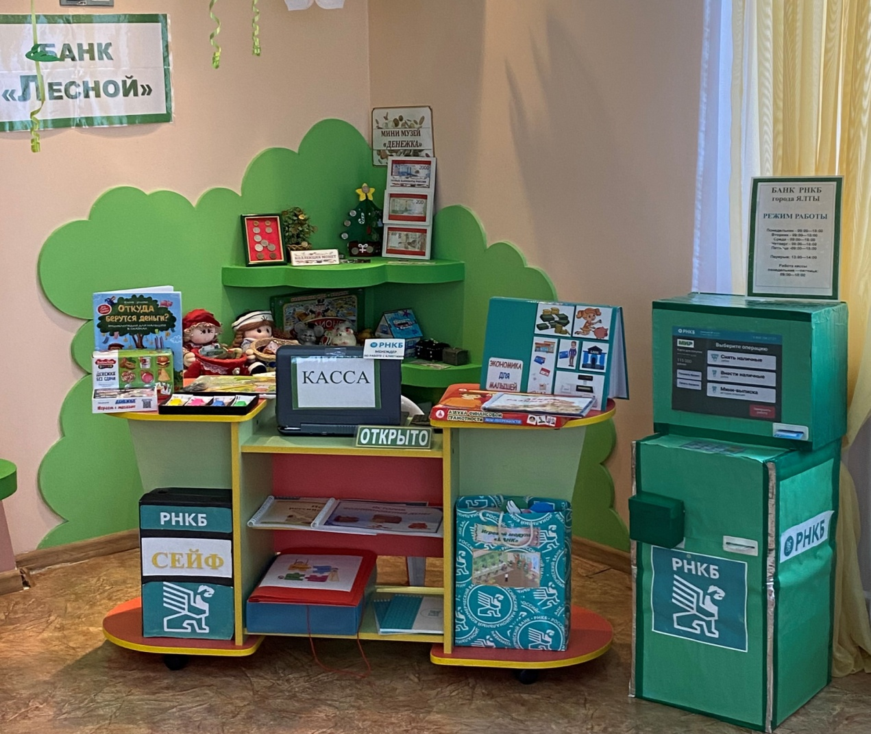
ГБОУ ДПО РК
IV НАУЧНО-МЕТОДИЧЕСКАЯ КОНФЕРЕНЦИЯ
«Финансовая грамотность в системе образования Республики Крым»
СЕКЦИЯ № 3. «Формирование основ финансовой грамотности у детей дошкольного возраста»
КРИППО
Проект «Финансовая азбука»
Проектная линия: Развивающая предметно-пространственная среда
Развивающая предметно-игровая среда:
банкомат, телефон, сейф, купюры денег, бланки, касса, компьютер, символика банка, элементы
одежды.

Slide 17
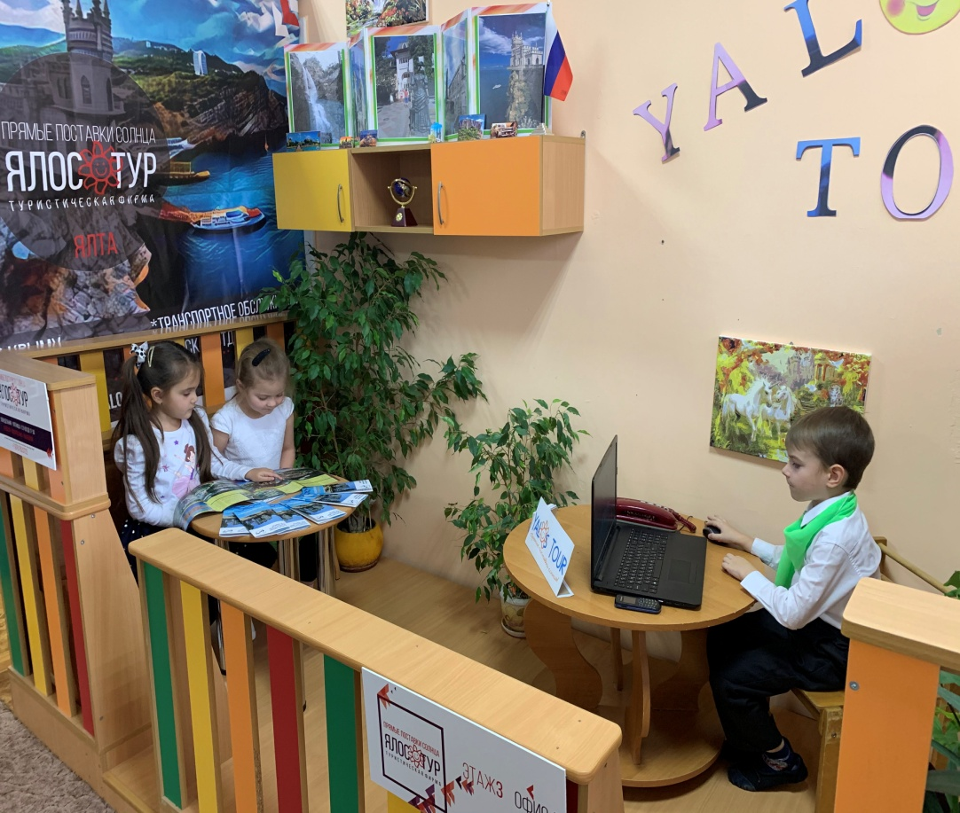
ГБОУ ДПО РК
IV НАУЧНО-МЕТОДИЧЕСКАЯ КОНФЕРЕНЦИЯ
«Финансовая грамотность в системе образования Республики Крым»
СЕКЦИЯ № 3. «Формирование основ финансовой грамотности у детей дошкольного возраста»
КРИППО
Проект «Финансовая азбука»
Проектная линия: Развивающая предметно-пространственная среда
Центры
детской
активности
Книжный магазин
«Познайка»
Туристическое агентство
«ЯлосТур»

Slide 18
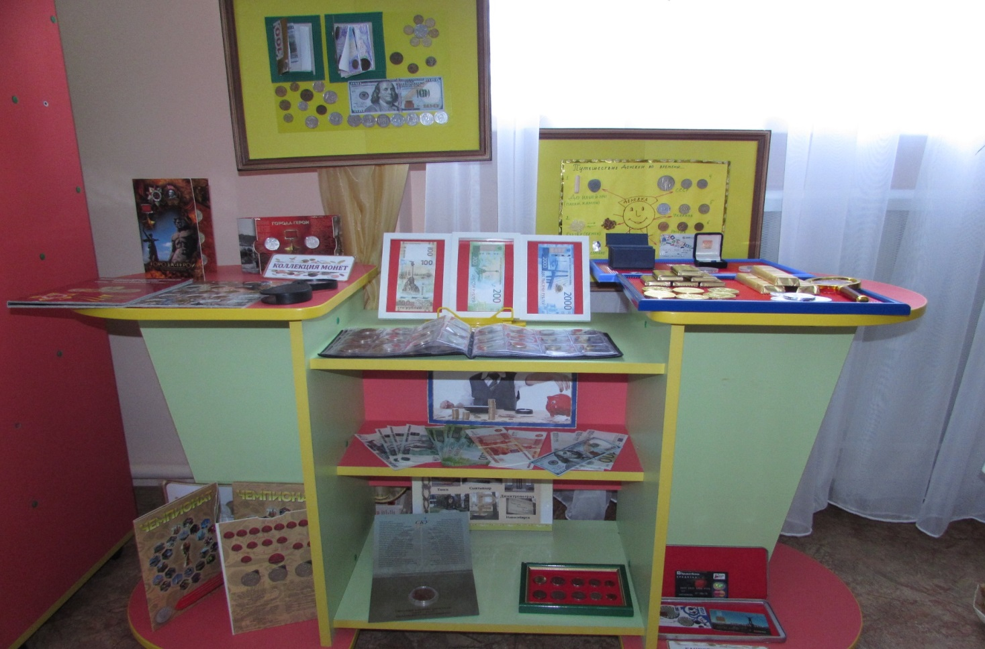
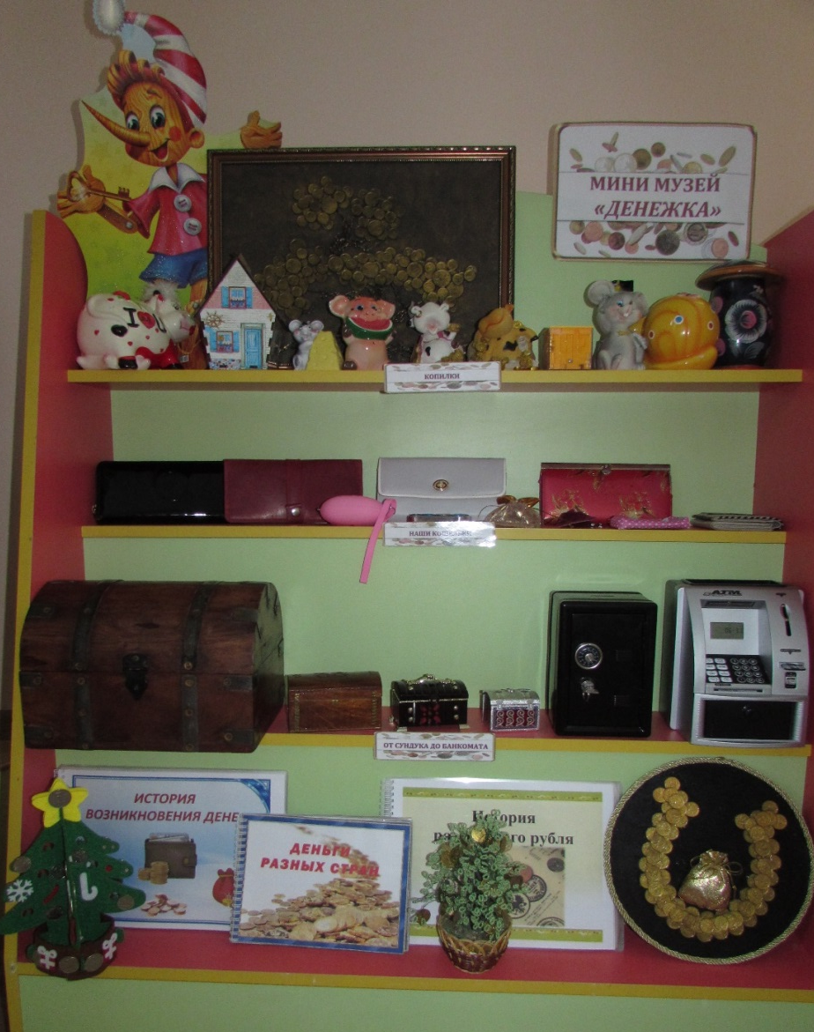
ГБОУ ДПО РК
IV НАУЧНО-МЕТОДИЧЕСКАЯ КОНФЕРЕНЦИЯ
«Финансовая грамотность в системе образования Республики Крым»
СЕКЦИЯ № 3. «Формирование основ финансовой грамотности у детей дошкольного возраста»
КРИППО
Проект «Финансовая азбука»
Проектная линия: Развивающая предметно-пространственная среда
Мини - музей«ДЕНЕЖКА»

Slide 19
ГБОУ ДПО РК
IV НАУЧНО-МЕТОДИЧЕСКАЯ КОНФЕРЕНЦИЯ
«Финансовая грамотность в системе образования Республики Крым»
СЕКЦИЯ № 3. «Формирование основ финансовой грамотности у детей дошкольного возраста»
КРИППО
Проект «Финансовая азбука»
Проектная линия: Развивающая предметно-пространственная среда
Мини - музей «ДЕНЕЖКА»

Slide 20
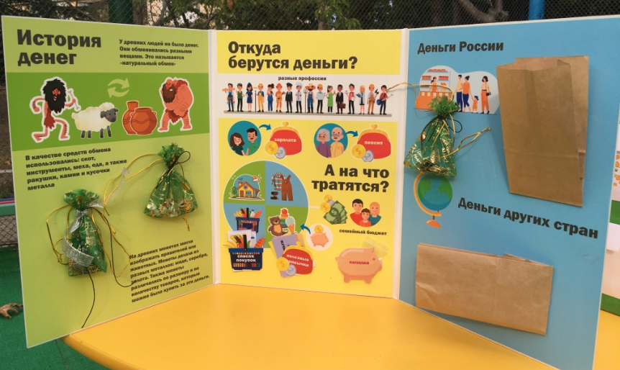
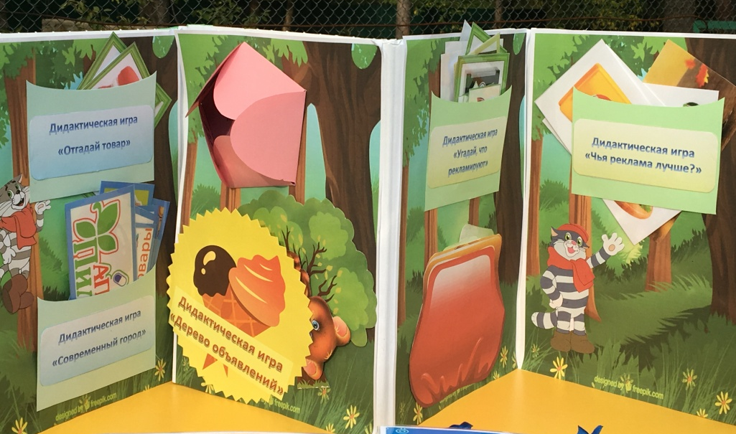
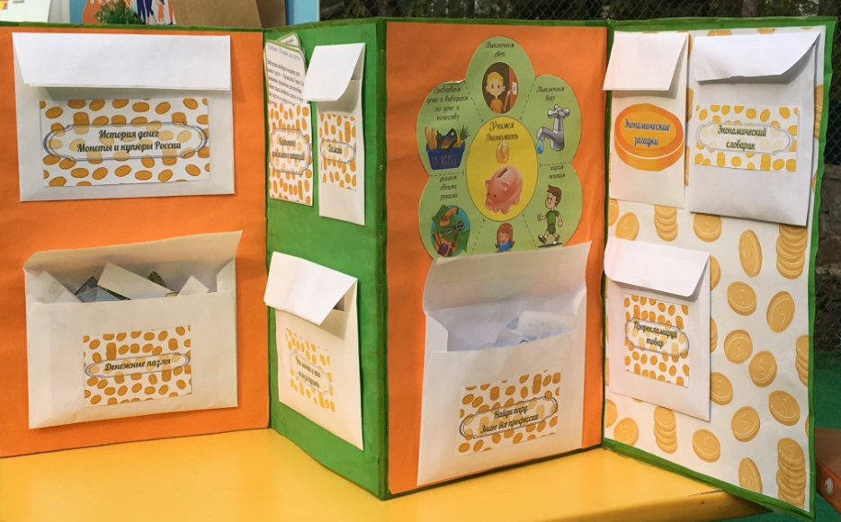
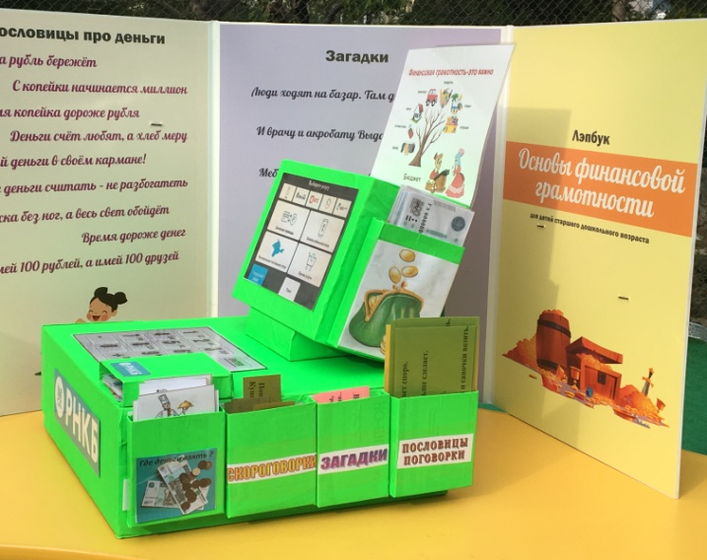
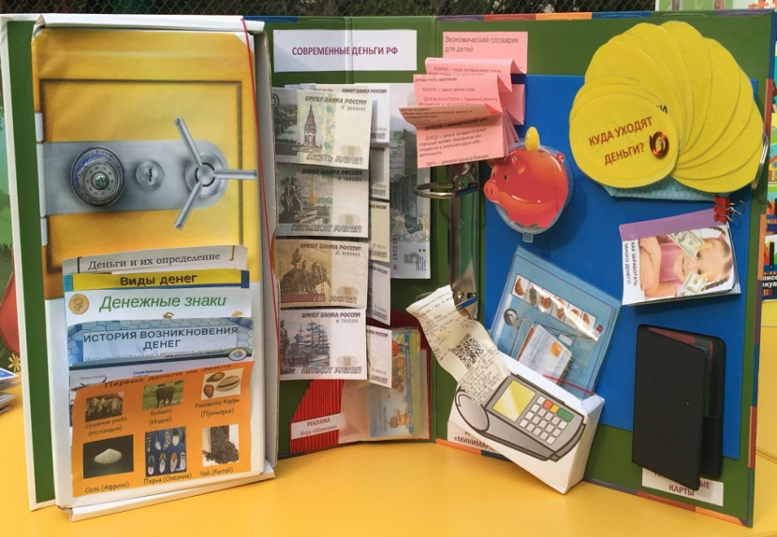
ГБОУ ДПО РК
IV НАУЧНО-МЕТОДИЧЕСКАЯ КОНФЕРЕНЦИЯ
«Финансовая грамотность в системе образования Республики Крым»
СЕКЦИЯ № 3. «Формирование основ финансовой грамотности у детей дошкольного возраста»
КРИППО
Проект «Финансовая азбука»
Проектная линия: Развивающая предметно-пространственная среда
Центры детской
активности
Финансовый лэпбук

Slide 21
ГБОУ ДПО РК
IV НАУЧНО-МЕТОДИЧЕСКАЯ КОНФЕРЕНЦИЯ
«Финансовая грамотность в системе образования Республики Крым»
СЕКЦИЯ № 3. «Формирование основ финансовой грамотности у детей дошкольного возраста»
КРИППО
Проект «ВМЕСТЕ»
Проектная линия: Семья
Формы взаимодействия с родителями (законными представителями)
Информационные:
тематические стенды, создание странички на сайте детского сада, родительский лекторий, консультации, создание библиотеки
Познавательные:
семейные проекты, конкурсы, папки-передвижки, театрализованные постановки,
консультации
Аналитические:
тестирование, личные беседы, анкетирование, родительская почта, анализ мнений и запросов родителей
Досуговые:
фестивали, праздники, выставки, ярмарки, экскурсии, встречи с интересными людьми, родительский клуб

Slide 22
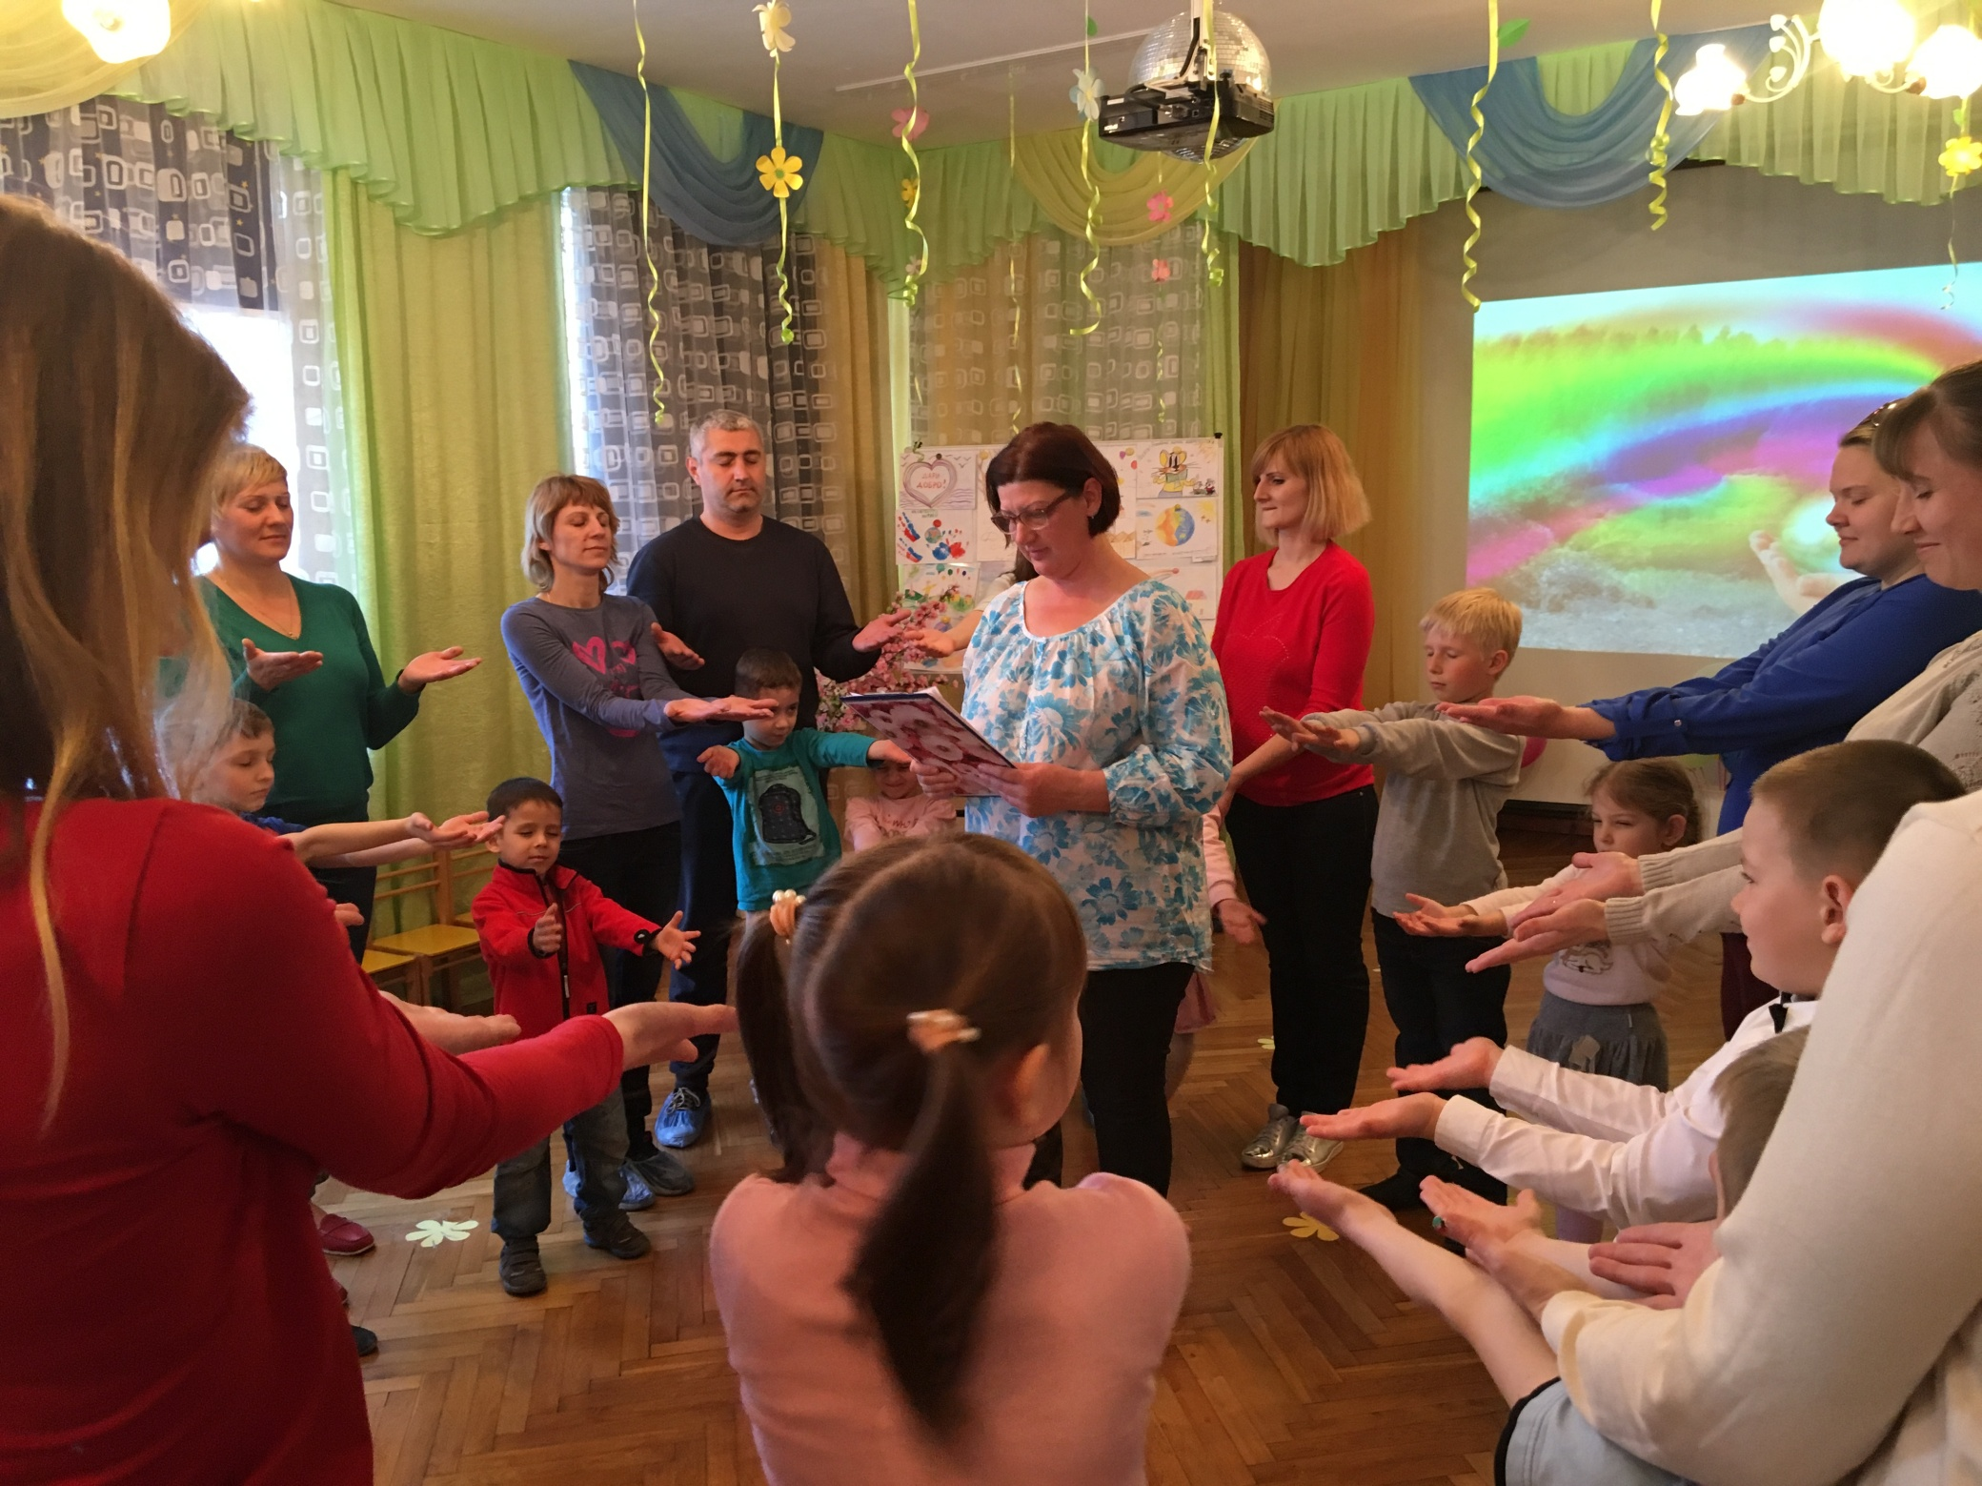
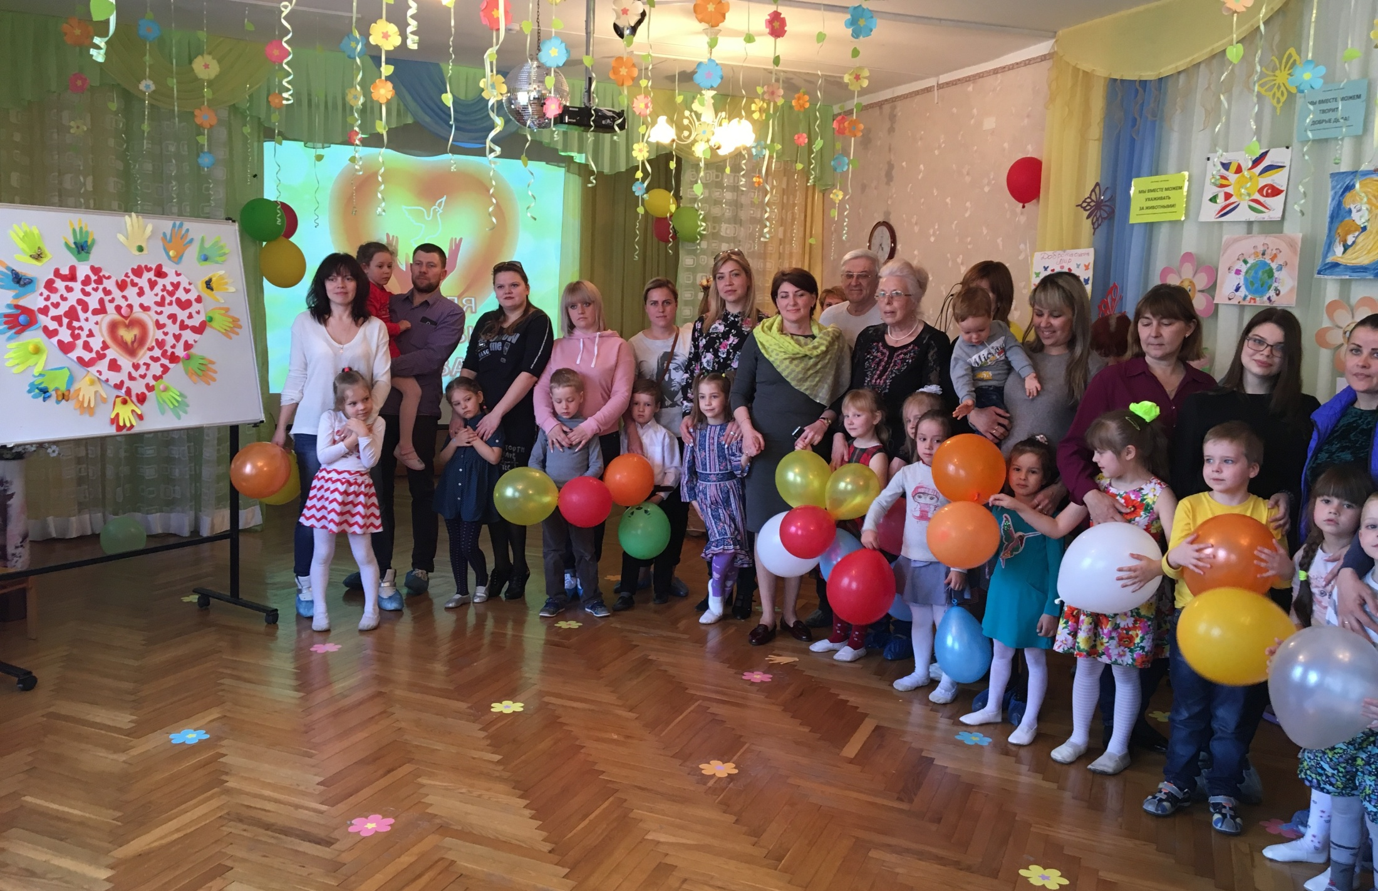
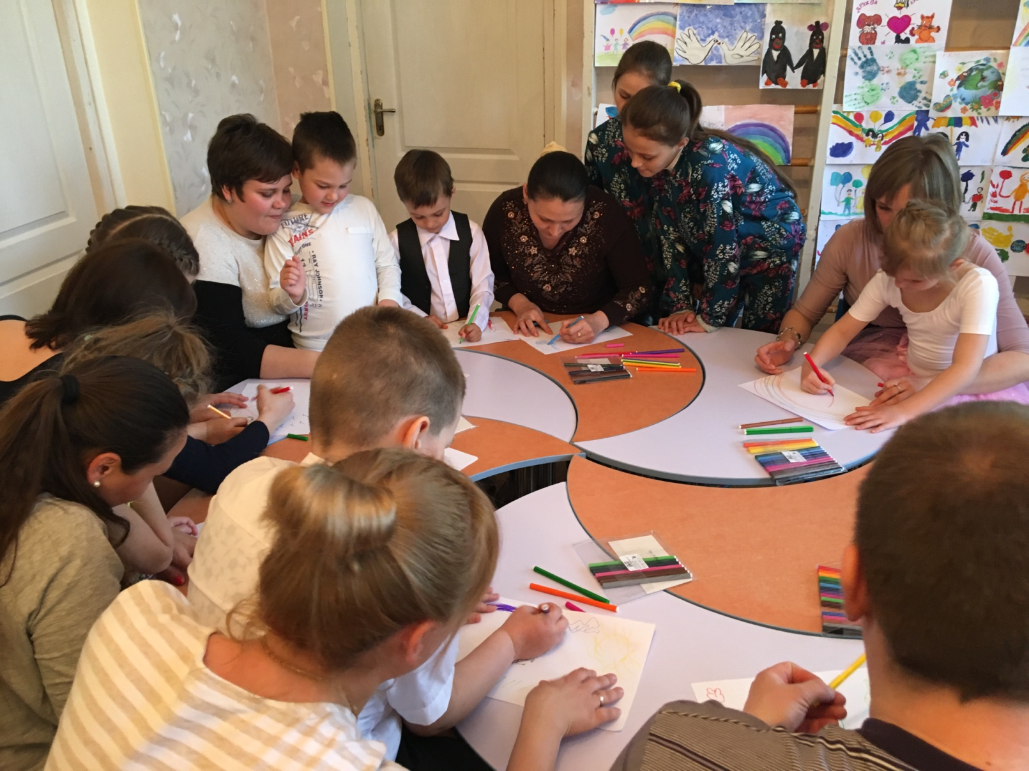
ГБОУ ДПО РК
IV НАУЧНО-МЕТОДИЧЕСКАЯ КОНФЕРЕНЦИЯ
«Финансовая грамотность в системе образования Республики Крым»
СЕКЦИЯ № 3. «Формирование основ финансовой грамотности у детей дошкольного возраста»
КРИППО
Проект «ВМЕСТЕ»
Проектная линия: Семья
Многопрофильный проект отражающий экономические темы через: совместный труд, социальные акции, мастер-классы, семейный досуг, игротеки и спортивные мероприятия
Создание группы для родителей в соцсетях «Дружим с финансами».
Создание каталога Интернет-ресурсов по экономическому воспитанию.
Телемост «Дети - родители»: «Знакомимся с профессиями».
Участие в экономических ярмарках, неделе финансовой грамотности.

Slide 23
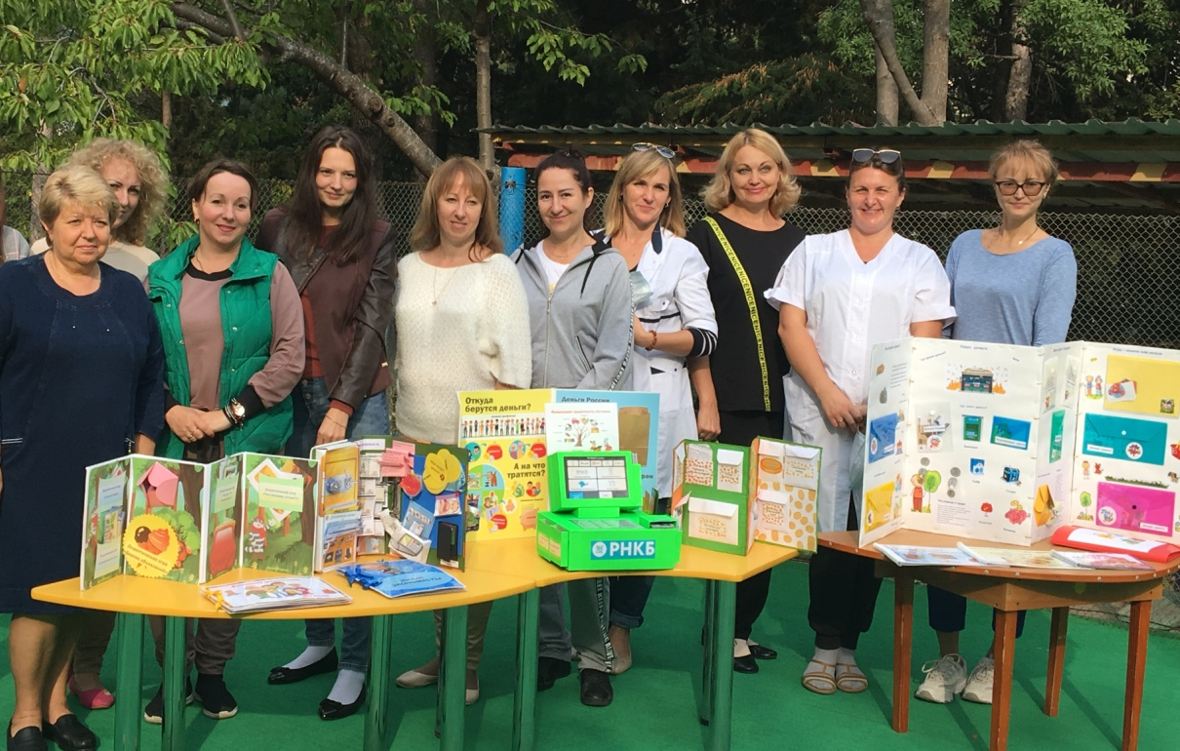
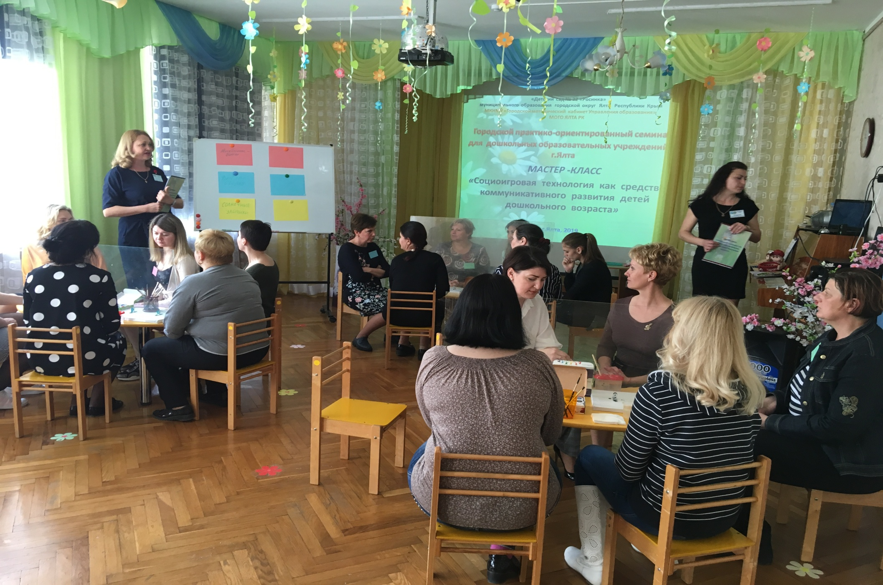
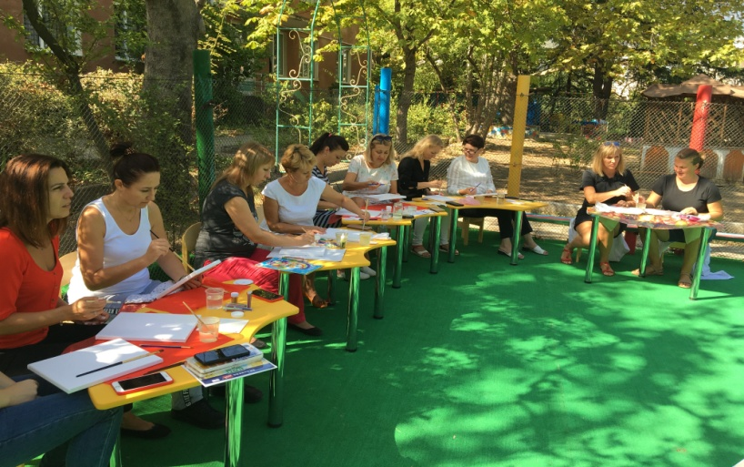
ГБОУ ДПО РК
IV НАУЧНО-МЕТОДИЧЕСКАЯ КОНФЕРЕНЦИЯ
«Финансовая грамотность в системе образования Республики Крым»
СЕКЦИЯ № 3. «Формирование основ финансовой грамотности у детей дошкольного возраста»
КРИППО
Проект «PRO: финансы»
Проектная линия: Педагоги
Обучение педагогов основам финансовой грамотности через систему авторских семинаров, вебинаров и тренингов, курсы повышения квалификации
Мастер-классы. Деловые игры . Дискуссии.
Практико-ориентированные семинары. Выставки.
Презентация опыта работы. Конкурсы. КВИЗ-игра.
Онлайн консультации. Тренинги.
Формы работы с педагогами:

Slide 24
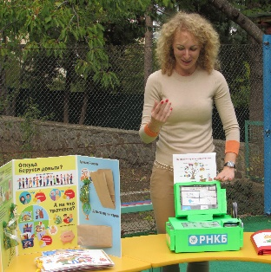
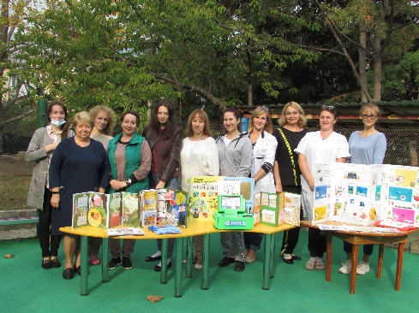
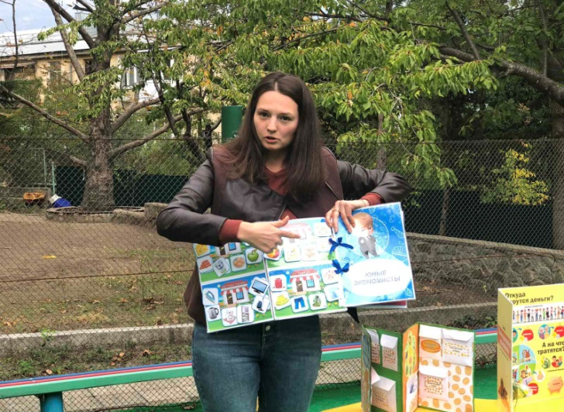
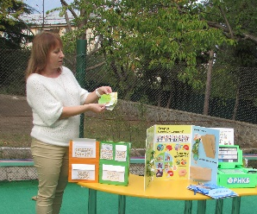
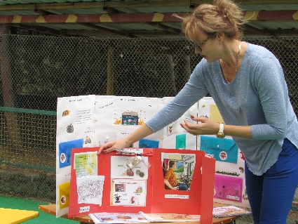
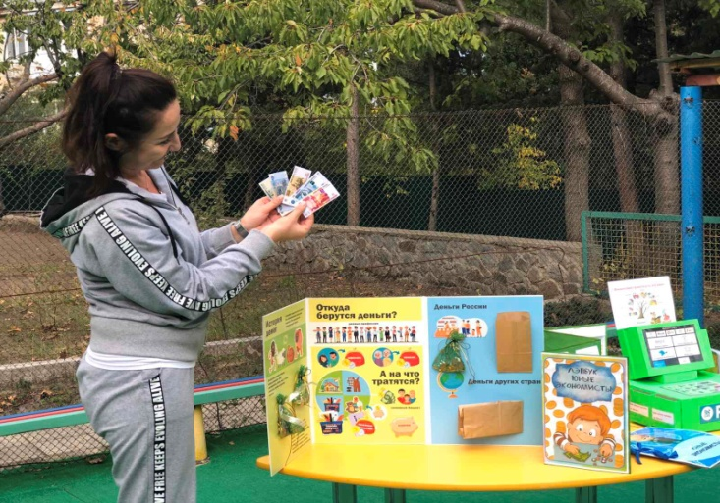
ГБОУ ДПО РК
IV НАУЧНО-МЕТОДИЧЕСКАЯ КОНФЕРЕНЦИЯ
«Финансовая грамотность в системе образования Республики Крым»
СЕКЦИЯ № 3. «Формирование основ финансовой грамотности у детей дошкольного возраста»
КРИППО
Проект «PRO: финансы»
Проектная линия: Педагоги
Конкурс
на лучший
Финансовый лэпбук

Slide 25
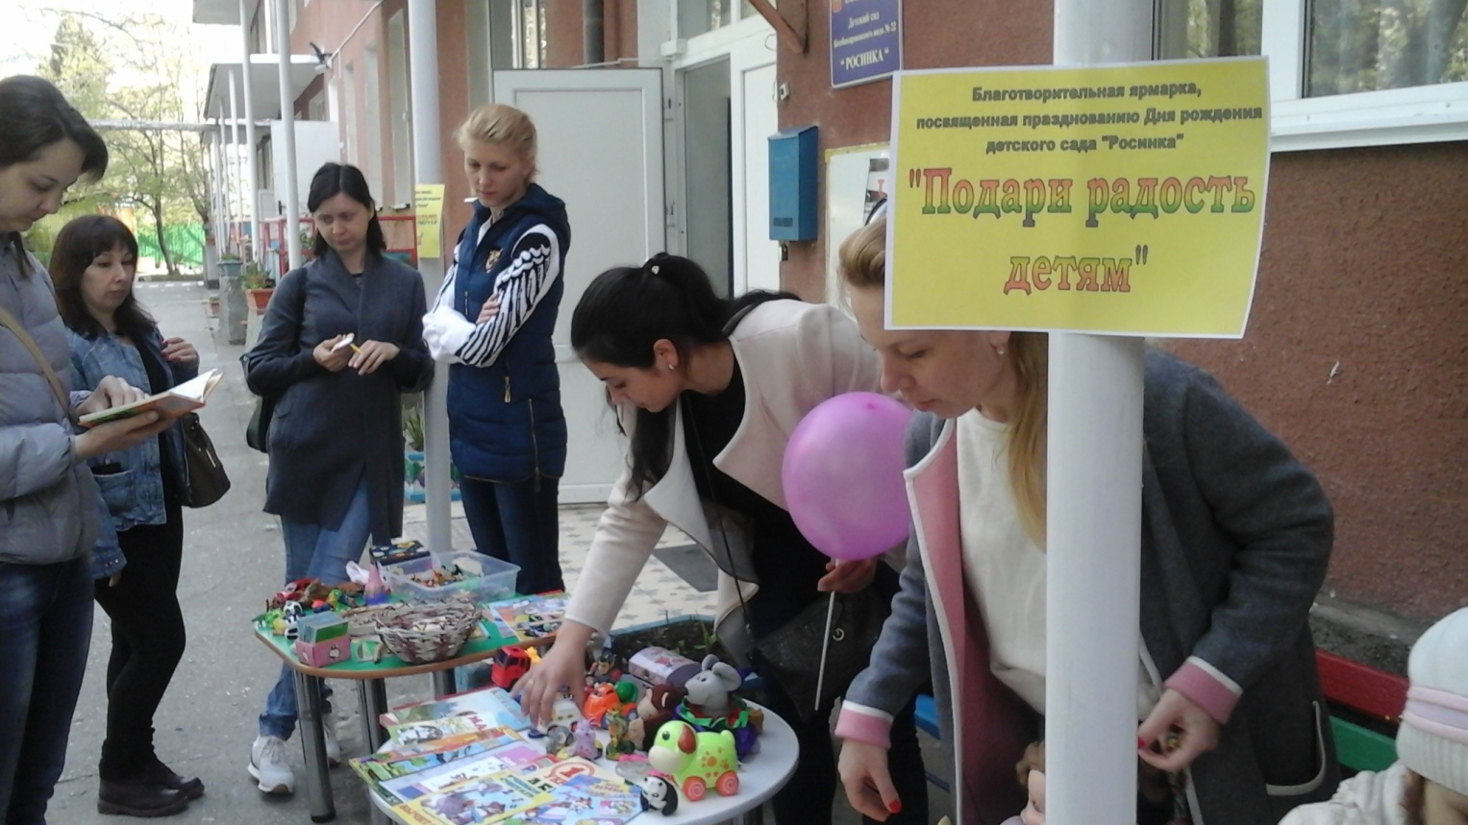
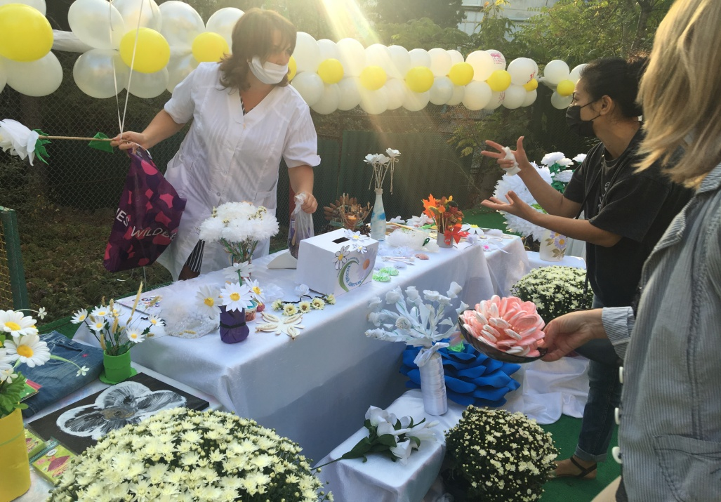
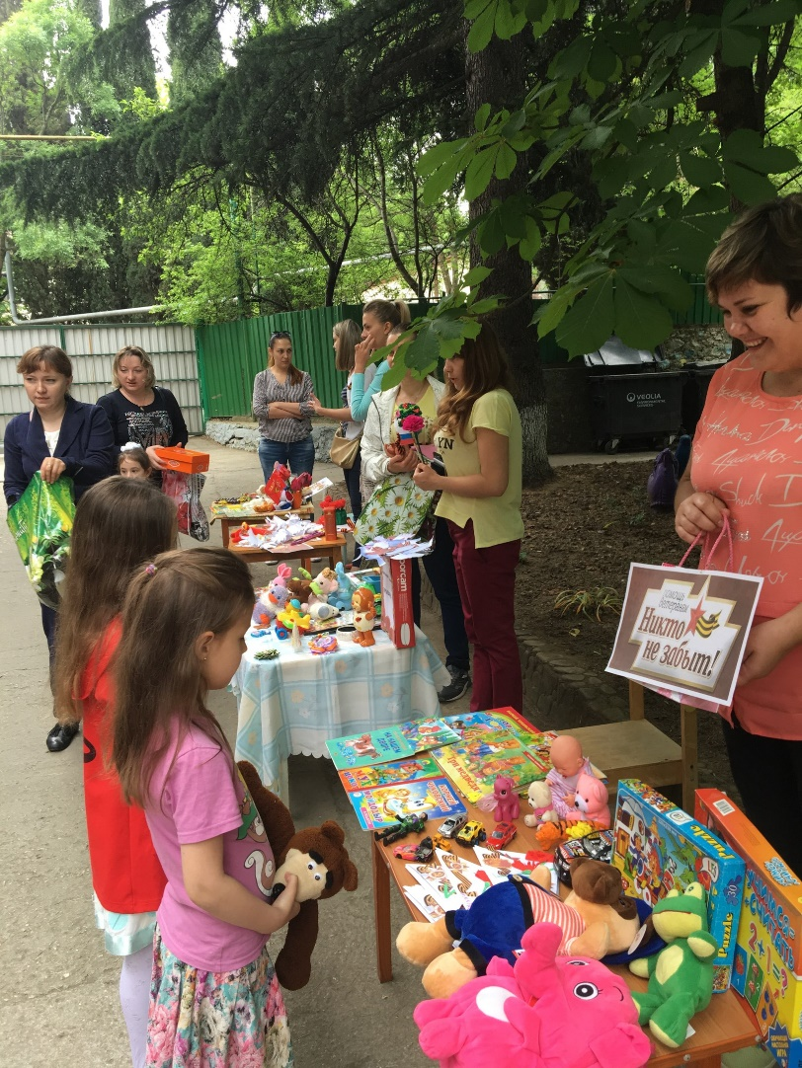
ГБОУ ДПО РК
IV НАУЧНО-МЕТОДИЧЕСКАЯ КОНФЕРЕНЦИЯ
«Финансовая грамотность в системе образования Республики Крым»
СЕКЦИЯ № 3. «Формирование основ финансовой грамотности у детей дошкольного возраста»
КРИППО
Проект «Копилка»
Проектная линия: Социальные партнеры
Взаимодействие с учреждениями города по программе мероприятий и проектам экономической направленности, участие в благотворительных акциях.

Slide 26
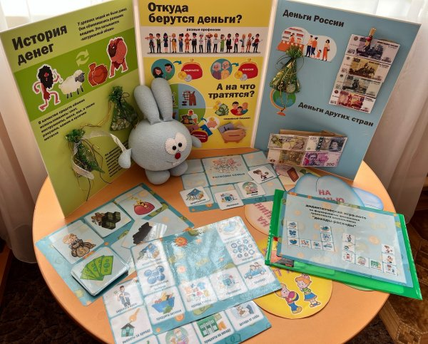
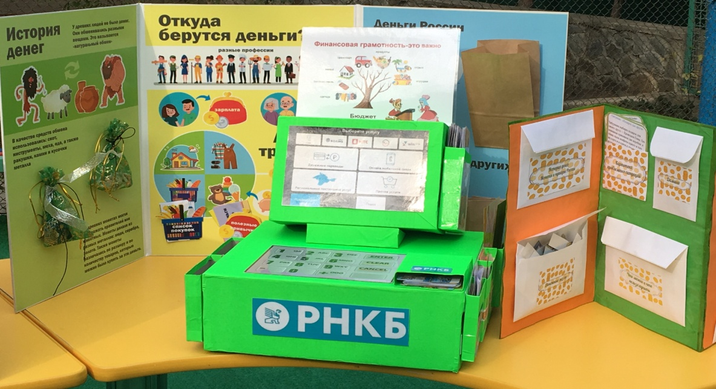
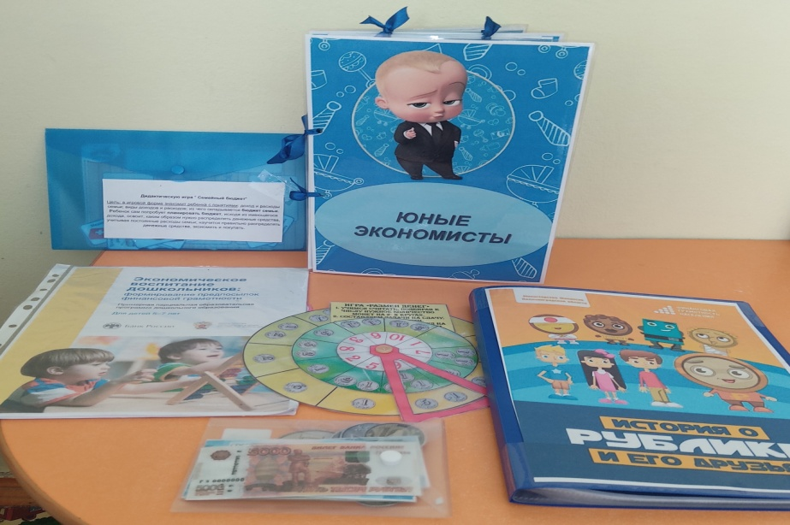
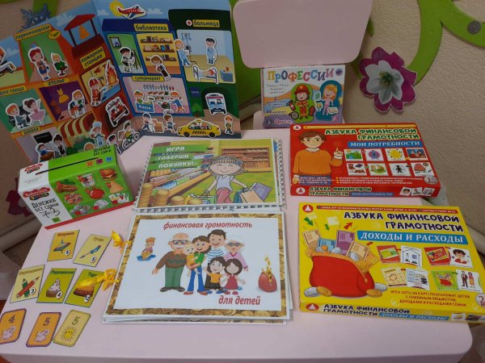
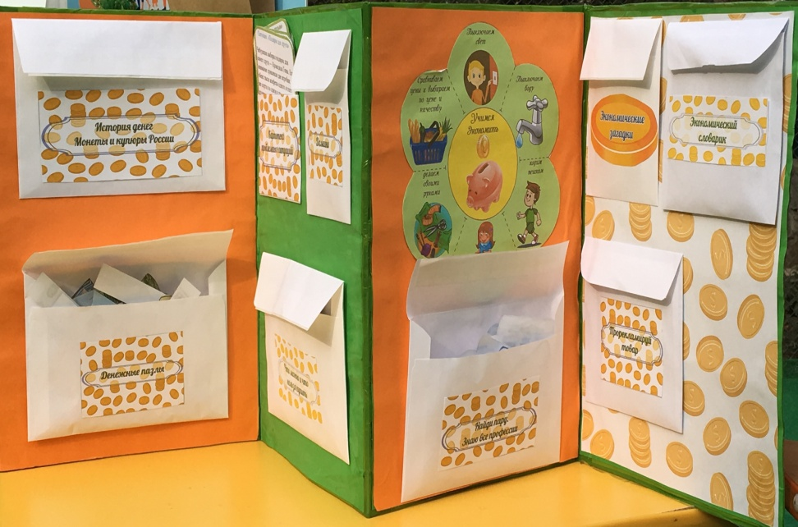
ГБОУ ДПО РК
IV НАУЧНО-МЕТОДИЧЕСКАЯ КОНФЕРЕНЦИЯ
«Финансовая грамотность в системе образования Республики Крым»
СЕКЦИЯ № 3. «Формирование основ финансовой грамотности у детей дошкольного возраста»
КРИППО
Проект«Экономическая игротека»
Проектная линия: Педагоги, родители
Разработка интерактивных и мультимедийных игр-тренажеров, практических заданий, виртуальных экскурсий, изготовление дидактических игр, лэпбуков

Slide 27
ГБОУ ДПО РК
IV НАУЧНО-МЕТОДИЧЕСКАЯ КОНФЕРЕНЦИЯ
«Финансовая грамотность в системе образования Республики Крым»
СЕКЦИЯ № 3. «Формирование основ финансовой грамотности у детей дошкольного возраста»
КРИППО
Декада финансовой грамотности в детском саду
Экономическая сказка
«Теремок»

Slide 28
ГБОУ ДПО РК
IV НАУЧНО-МЕТОДИЧЕСКАЯ КОНФЕРЕНЦИЯ
«Финансовая грамотность в системе образования Республики Крым»
СЕКЦИЯ № 3. «Формирование основ финансовой грамотности у детей дошкольного возраста»
КРИППО
Декада финансовой грамотности в детском саду

Slide 29
ГБОУ ДПО РК
IV НАУЧНО-МЕТОДИЧЕСКАЯ КОНФЕРЕНЦИЯ
«Финансовая грамотность в системе образования Республики Крым»
СЕКЦИЯ № 3. «Формирование основ финансовой грамотности у детей дошкольного возраста»
КРИППО
Финансовый фестиваль семейного творчества
«Калейдоскоп семейного творчества»
выставка творческих работ из сэкономленных материалов

Slide 30
ГБОУ ДПО РК
IV НАУЧНО-МЕТОДИЧЕСКАЯ КОНФЕРЕНЦИЯ
«Финансовая грамотность в системе образования Республики Крым»
СЕКЦИЯ № 3. «Формирование основ финансовой грамотности у детей дошкольного возраста»
КРИППО
Всероссийский семейный финансовый фестиваль
«Калейдоскоп семейного творчества» выставка творческих работ из сэкономленных материалов

Slide 31
ГБОУ ДПО РК
IV НАУЧНО-МЕТОДИЧЕСКАЯ КОНФЕРЕНЦИЯ
«Финансовая грамотность в системе образования Республики Крым»
СЕКЦИЯ № 3. «Формирование основ финансовой грамотности у детей дошкольного возраста»
КРИППО
Всероссийский семейный финансовый фестиваль
Электронная газета «ВЕСТИ РОСИНКИ»

Slide 32
ГБОУ ДПО РК
IV НАУЧНО-МЕТОДИЧЕСКАЯ КОНФЕРЕНЦИЯ
«Финансовая грамотность в системе образования Республики Крым»
СЕКЦИЯ № 3. «Формирование основ финансовой грамотности у детей дошкольного возраста»
КРИППО
Диссеминация педагогического опыта
Муниципальный
онлайн-семинар

Slide 33
ГБОУ ДПО РК
IV НАУЧНО-МЕТОДИЧЕСКАЯ КОНФЕРЕНЦИЯ
«Финансовая грамотность в системе образования Республики Крым»
СЕКЦИЯ № 3. «Формирование основ финансовой грамотности у детей дошкольного возраста»
КРИППО
Диссеминация педагогического опыта
Республиканский форум
«Качественное образование – шаг в будущее Крыма»
Секция «Детский сад XXI века»

Slide 34
ГБОУ ДПО РК
IV НАУЧНО-МЕТОДИЧЕСКАЯ КОНФЕРЕНЦИЯ
«Финансовая грамотность в системе образования Республики Крым»
СЕКЦИЯ № 3. «Формирование основ финансовой грамотности у детей дошкольного возраста»
КРИППО
Наши достижения
Лауреат
крымского Фестиваля педагогических инициатив-2020
в номинации
«Дружи с финансами»

Slide 35
ГБОУ ДПО РК
IV НАУЧНО-МЕТОДИЧЕСКАЯ КОНФЕРЕНЦИЯ
«Финансовая грамотность в системе образования Республики Крым»
СЕКЦИЯ № 3. «Формирование основ финансовой грамотности у детей дошкольного возраста»
КРИППО
Результат реализации образовательного проекта
Информирование родителей в области финансового образования
Повышение качества финансового образования
Создание базы методических ресурсов

Slide 36
ГБОУ ДПО РК
IV НАУЧНО-МЕТОДИЧЕСКАЯ КОНФЕРЕНЦИЯ
«Финансовая грамотность в системе образования Республики Крым»
СЕКЦИЯ № 3. «Формирование основ финансовой грамотности у детей дошкольного возраста»
КРИППО
Благодарим
за внимание!

